Slide 1

以光學方法量測酚酞反應之動力學
碩士生: 羅冠杰、研究助理: 林明樂
指導教授: 林志民 博士
北一女、台師大團隊
版本日期: 2022/07/08

Slide 2
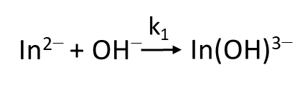
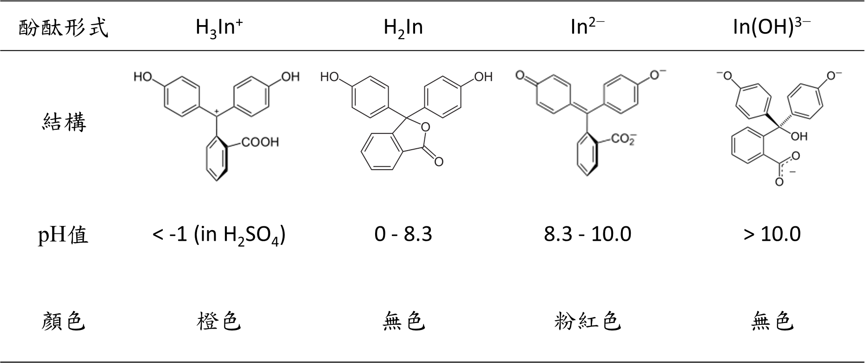
酚酞之科學背景
資料來源: https: //en.wikipedia.org/wiki/Phenolphthalein

Slide 3
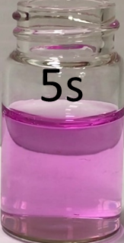
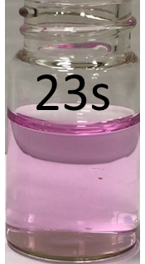
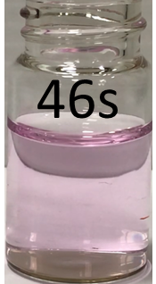
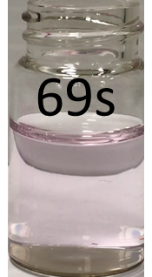
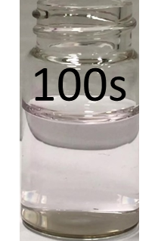
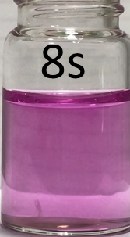
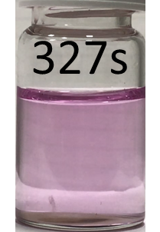
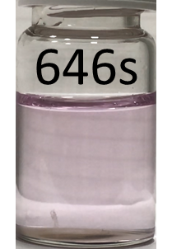
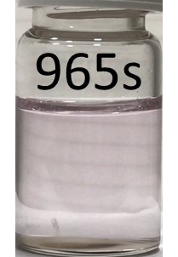
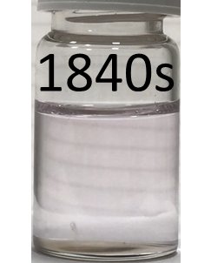
酚酞在強鹼性水溶液中褪色(圖中之數字為時間)
pH14：[NaOH] = 1 M
粉紅色
無色
(酚酞濃度: 8×10⁻⁶ M)
pH13：[NaOH] = 0.1 M

Slide 4
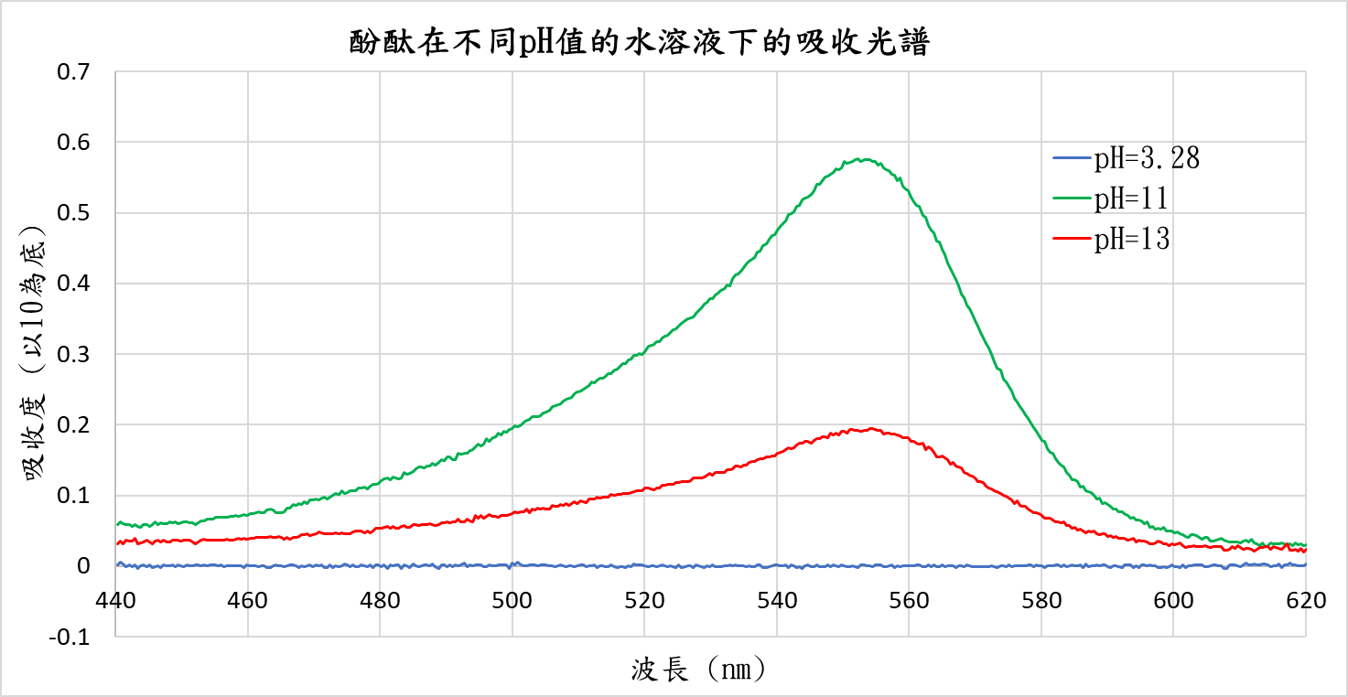
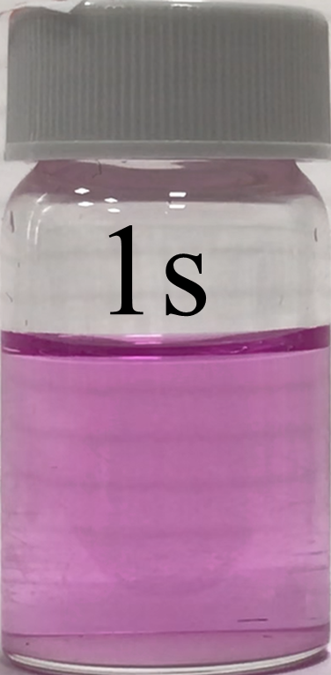
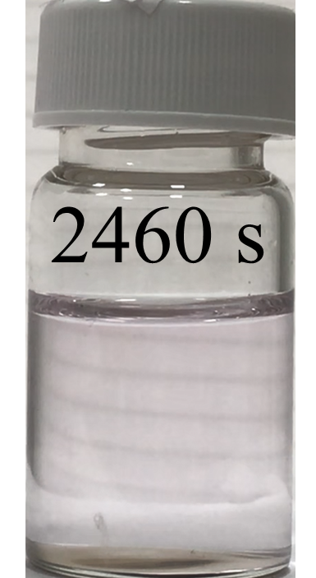
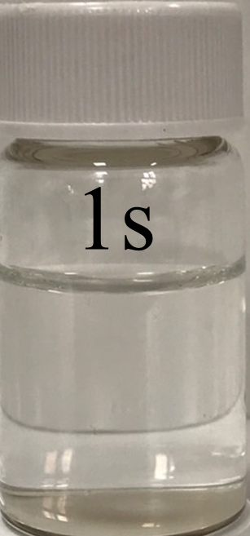
酚酞在不同pH值的水溶液中的平衡顏色 (小助教示範)
酚酞濃度: 8.0×10⁻⁶ M
酚酞濃度: 8.0×10⁻⁶ M
酚酞濃度: 7.5×10⁻⁶ M
藍光
紅光
綠光

Slide 5
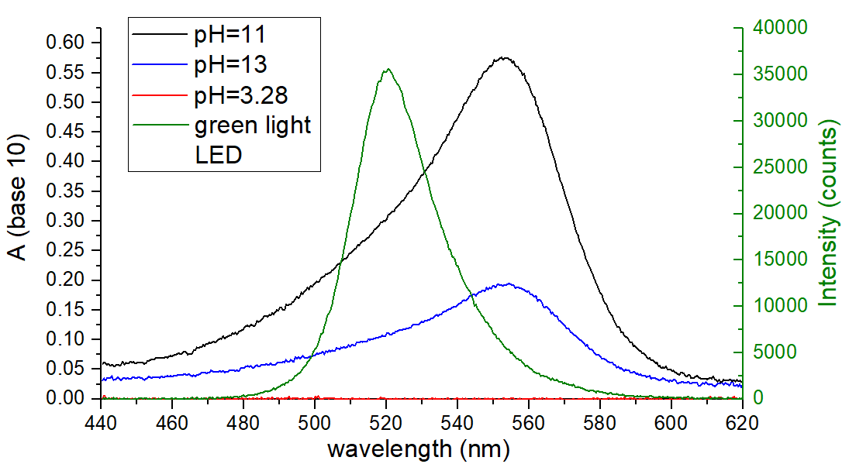
綠光LED放射光譜與酚酞吸收光譜

Slide 6
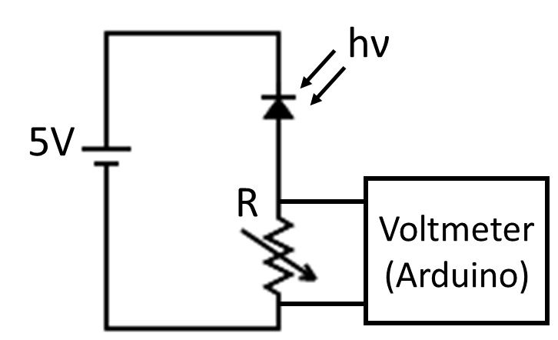
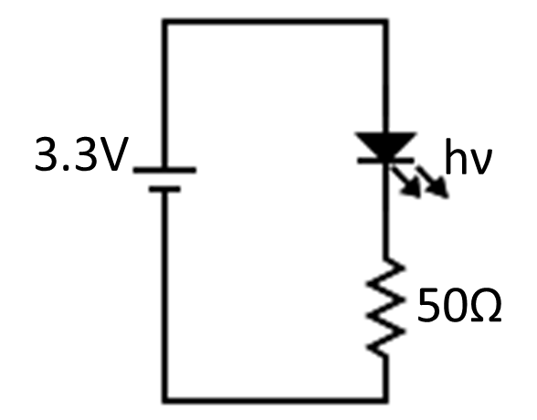
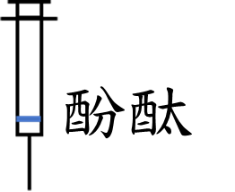
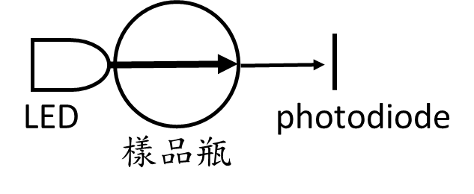
光電裝置
綠光
LED
光電二極體
Why 50Ω?
光電二極體 電路圖
(photodiode)
LED 電路圖

Slide 7
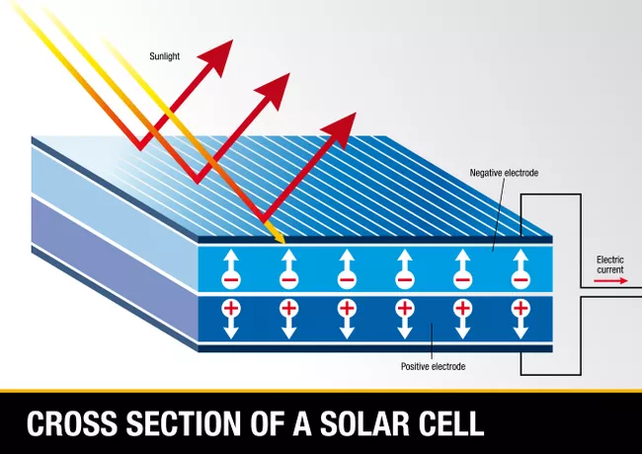
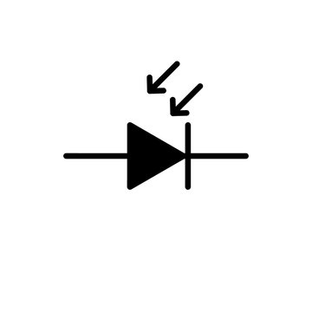
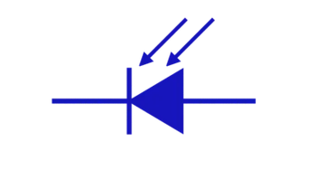
光電二極體像是太陽能板
光子流 => 電流
★注意電流方向★
白線
藍線
https://www.treehugger.com/how-do-solar-panels-work-5176493
i_{photo}
i_{photo}
藍線
白線

Slide 8
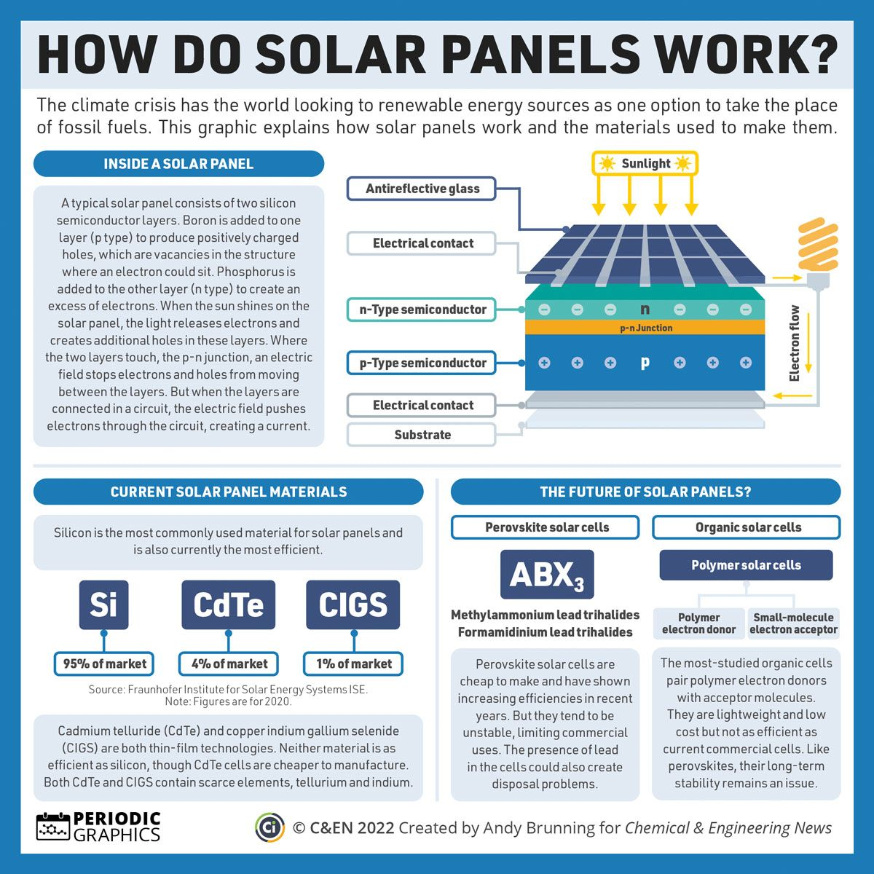
太陽能板知識補充

Slide 9
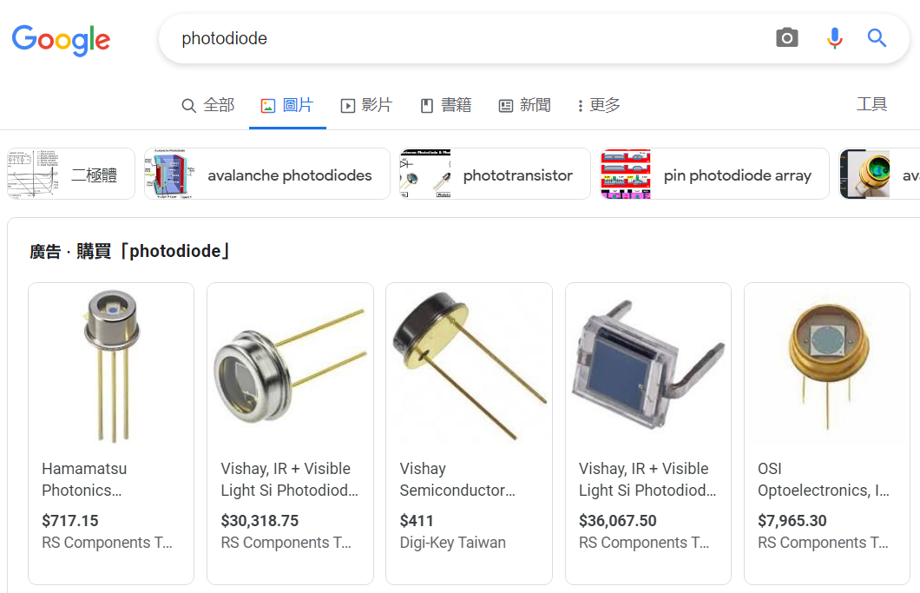
本實驗用的

Slide 10
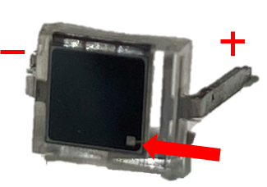
藍線
光電流 i_{photo} ∝ 光子流
白線
V = i_{photo} R ∝ (光子流) R
Photodiode白點代表陽極，且使用上須接逆向偏壓
本實驗中靠近白點的接腳已焊接一白線，應接較低電壓。
光電二極體 Photodiode 電路圖

Slide 11
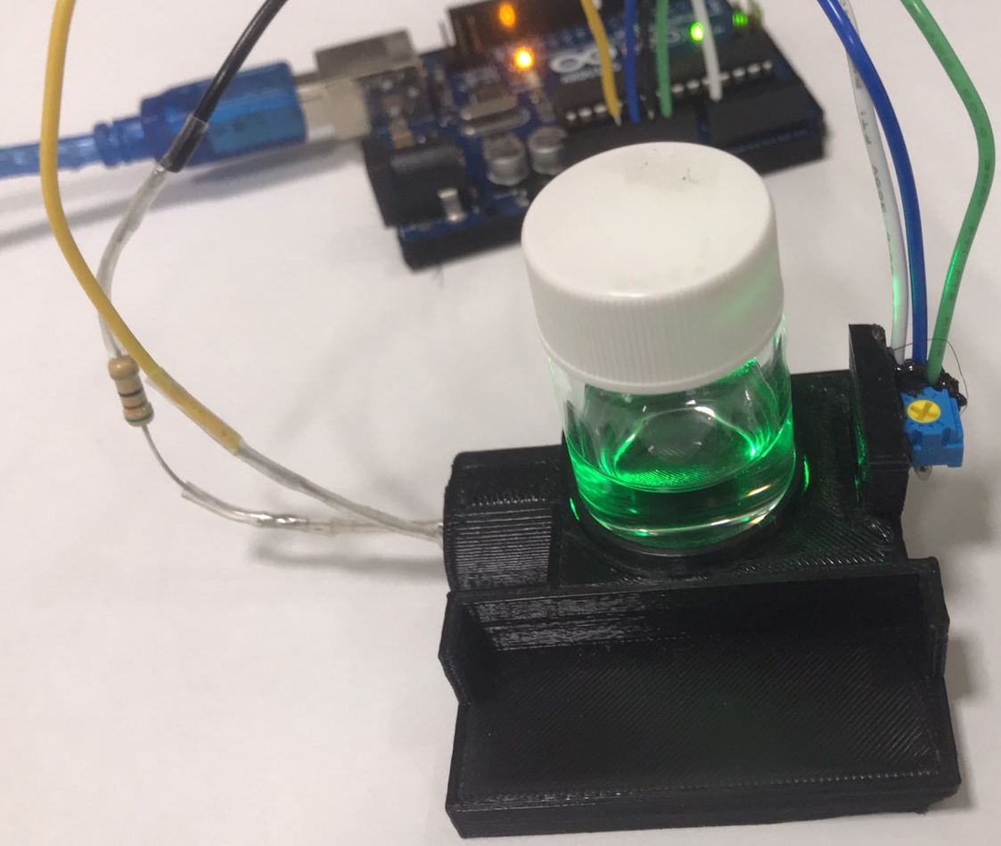
可變電阻
50 Ω
photodiode
綠光LED
樣品瓶

Slide 12
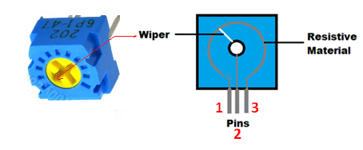

使用前先將可變電阻上的箭頭轉至最大值與最小值之中間
可變電阻上的箭頭方向，表示指向的腳位電阻較小，轉到底則幾乎沒有電阻(短路)。
短路易造成

Slide 13
【動腦】
樣品瓶中有水時，接收到的光電流比空瓶時大得多。
Why?

Slide 14
光的吸收依循指數衰減關係（Beer–Lambert law）
Demo (Fluorescent Dye)
100%*0.99=99%
99%*0.99=98.01%
98.01%*0.99=97.03%
97.03%*0.99=96.06%
0.99^10=90.4%
0.99^20=81.8%
0.99^40=66.9%
0.99^80=44.8%
0.99^160=20.0%

Slide 15
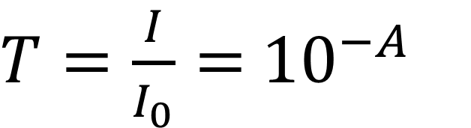
比爾-朗伯定律（Beer–Lambert law）
$T=\frac{I}{I_{0}}=$ ${10}^{−A}$
−log₁₀T = A = ε b c
A為吸收度 (Absorbance, base 10)
ε為莫耳吸收係數, base 10 (單位為 M⁻¹cm⁻¹)
b為光徑長，單位為 cm
c為吸光物質的濃度，單位為 M = mol/L
T 為光穿透率 (Transmittance)
I 為有樣品時之光強度
I₀為無樣品時之光強度
此實驗中，有吸收之物種為In²⁻，吸收度A ∝ [In²⁻]

Slide 16
吸收度A = 0.1,
穿透率 T ≅ 0.8
建議實驗範圍 (0 ≤ A ≤ 0.8)
10^{−0.1} ≅ 0.8
A = 0.2,
T ≅ 0.8*0.8 = 0.64
10^{−0.3} ≅ 0.5
A > 2
光線幾乎被完全吸收

Slide 17
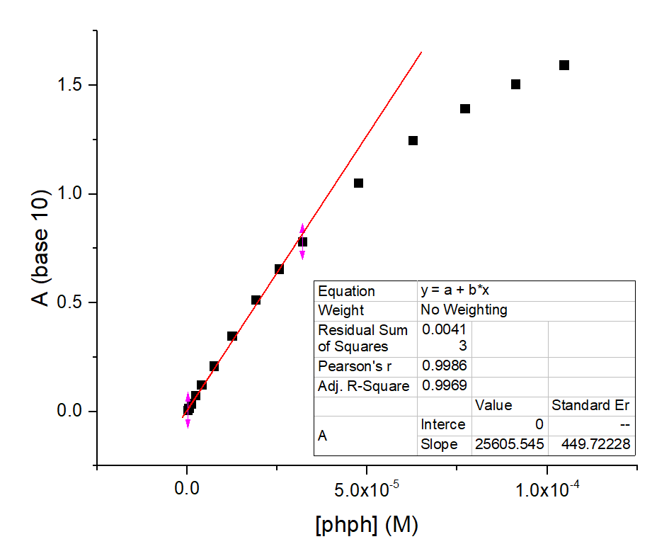
酚酞之檢量線
在高吸收度 (>1)下已偏離線性
酚酞在0.11 M NH_{3 (aq)}溶液中的吸收度變化
線性範圍
(0 ≤ A ≤ 0.8)
綠光LED

Slide 18
酚酞之檢量線
酚酞在0.11 M NH_{3 (aq)}溶液中的吸收度變化
在高吸收度(>1)下已偏離線性
線性範圍
(0 ≤ A ≤ 0.8)

Slide 19
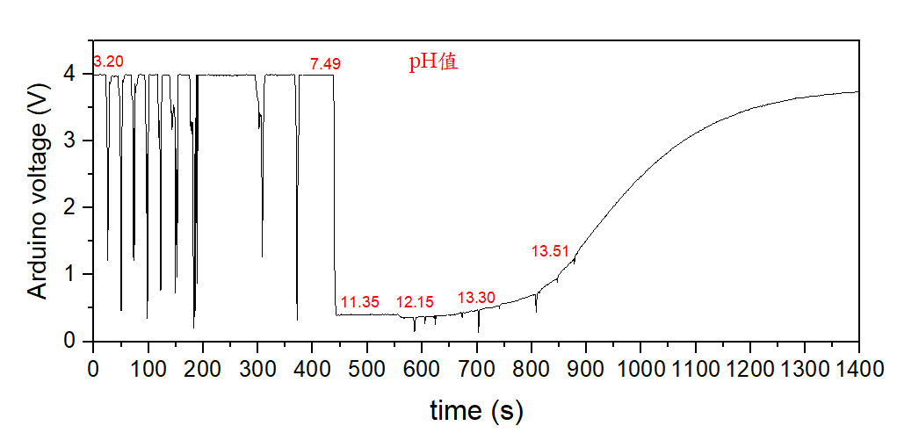
酚酞指示劑用於酸鹼滴定
0.1 M KHP with 1.60 M NaOH
0.01 M 酚酞0.02 ml
(估計值)

Slide 20
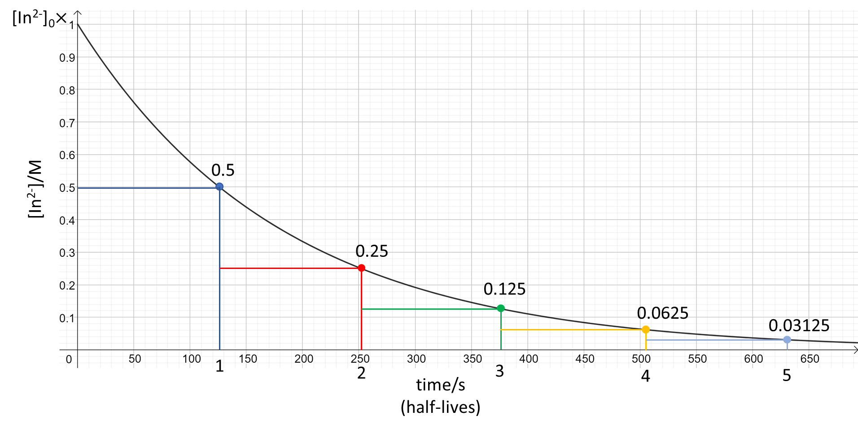
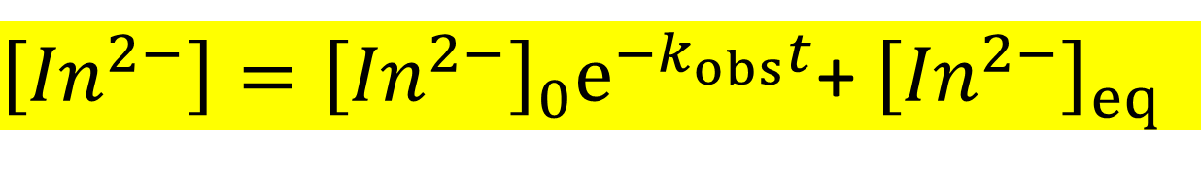
酚酞的褪色速率(擬一級反應之動力學)
$\left[{In}_{ }^{2−}\right]={\left[{In}_{ }^{2−}\right]}_{0}ⅇ^{−k_{obs}t}$+ ${\left[{In}_{ }^{2−}\right]}_{eq}$
設k_{obs}為0.0055 s⁻¹
k_{obs} = ln2 / t_{1/2}
半衰期 (t_{1/2})約為126 s

Slide 21
指數衰減：Why e = 2.71828…？
8^{−x} = (2³)^{−x} = 2^{−3x}

Slide 22
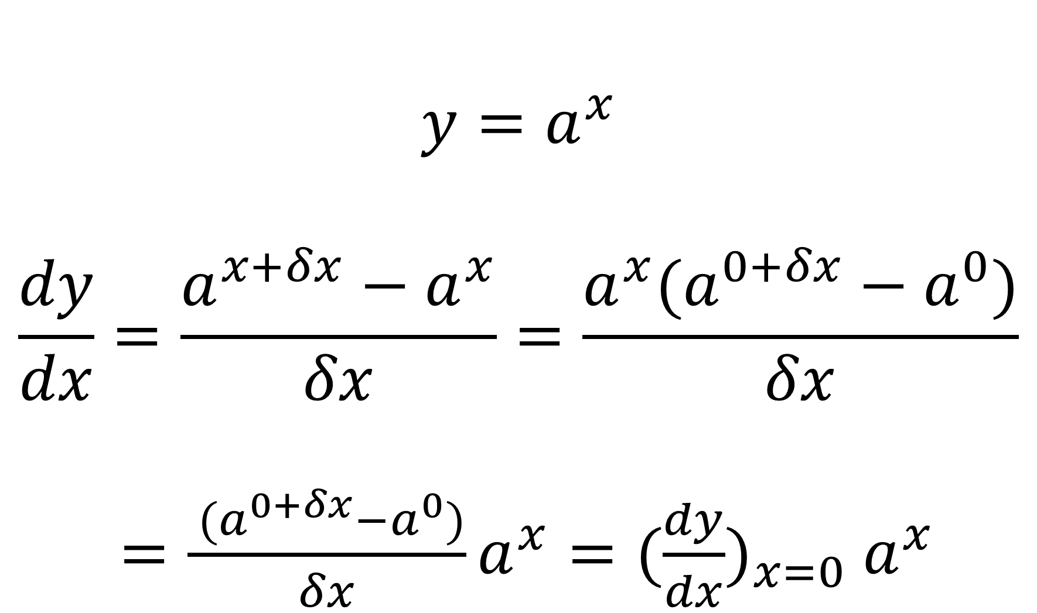
$$y=a^{x}$$
$$\frac{dy}{dx}=\frac{a^{x+δx}−a^{x}}{δx}=\frac{{a^{x}(a}^{0+δx}−a^{0})}{δx}$$
$=\frac{{ (a}^{0+δx}−a^{0})}{δx}a^{x}=({\frac{dy}{dx})}_{x=0} a^{x}$
斜率_{@ x}
=
=
y
斜率_{@ x=0}
What if a = e?

Slide 23








實驗安全
1.本實驗有用到強鹼氫氧化鈉(緩慢之強腐蝕性)，
若不慎沾到，請立即以大量清水沖洗。
2.酚酞溶液具一定毒性，請勿吞食或接觸。
3.做實驗時必戴護目鏡並禁止開玩笑，以保障
自己與他人安全。
4.實驗上發生意外情況，請立即通知助教處理。

Slide 24
Any Question?

Slide 25
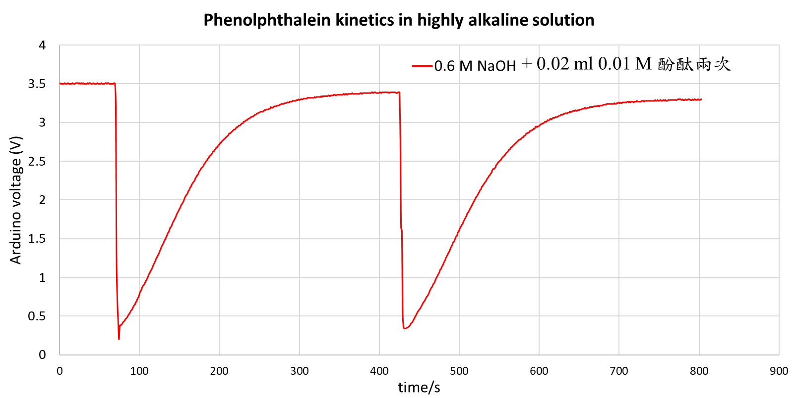
實驗結果舉例：觀察之電壓訊號V

Slide 26
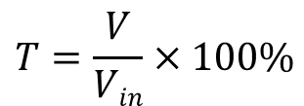
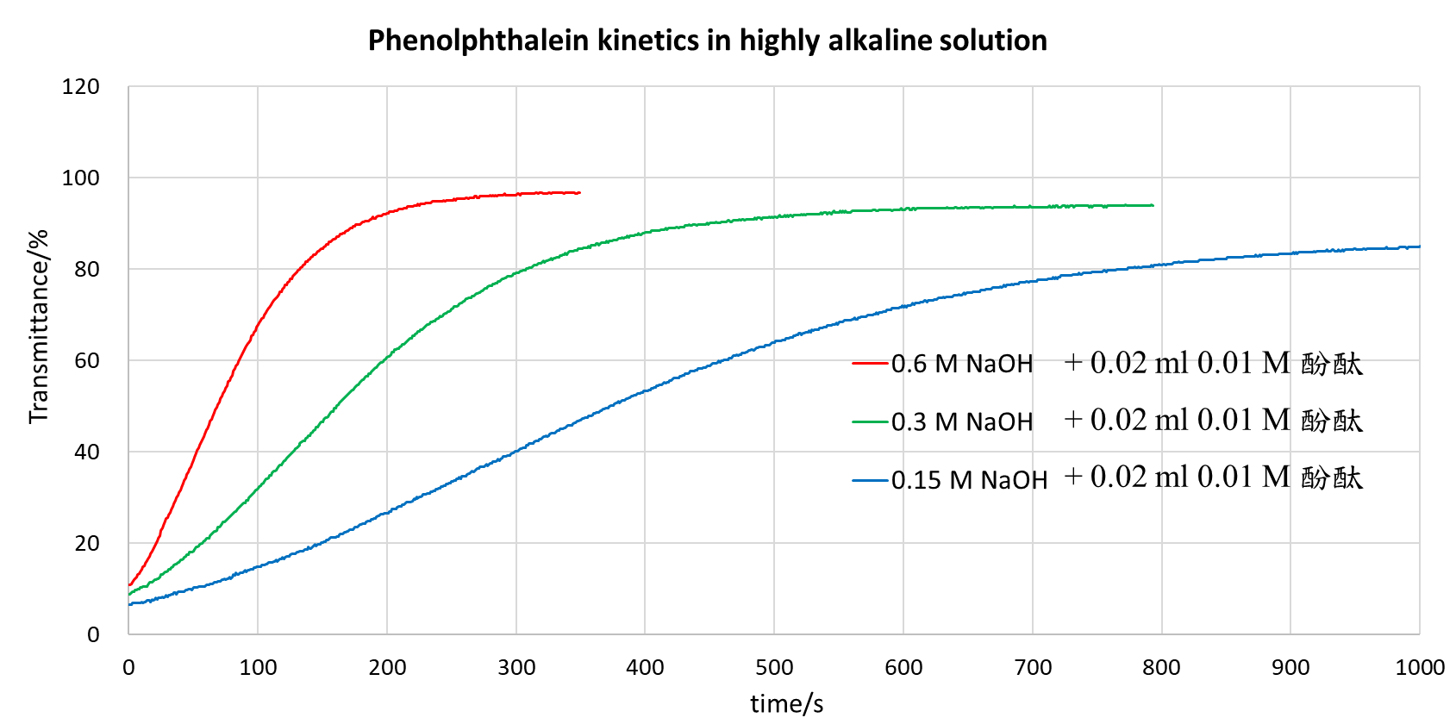
實驗結果舉例：訊號轉換成光穿透率T

Slide 27
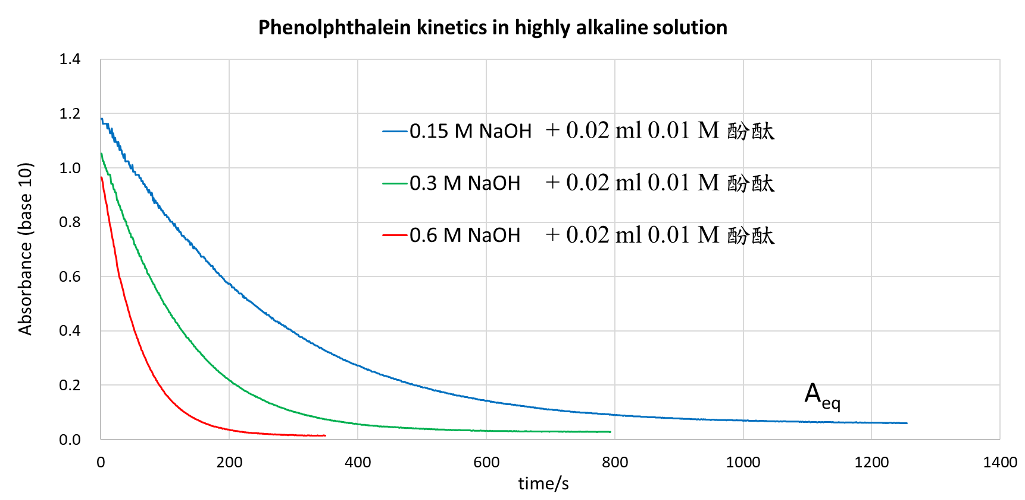
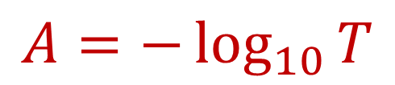
實驗結果舉例：訊號轉換成光吸收度
$$A=−\log_{10}{T}$$

Slide 28
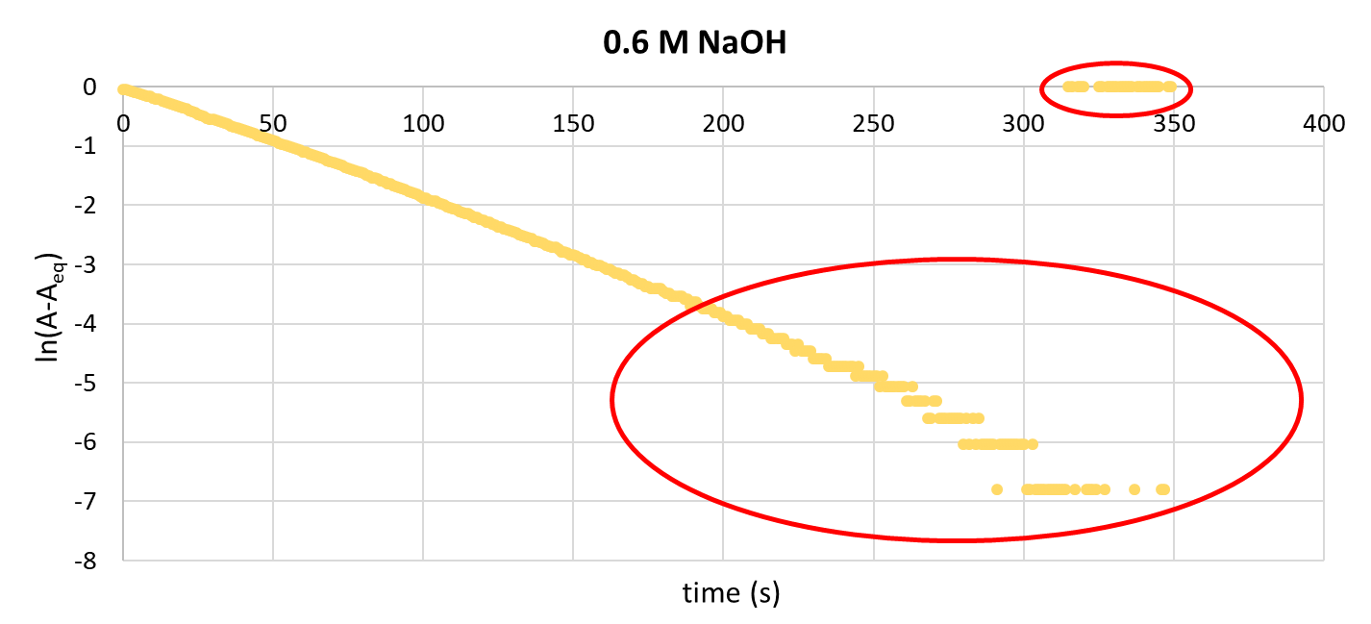
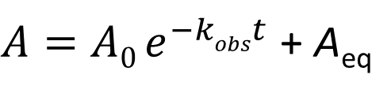

上圖可fitting以下函數
$A=A0 e^{−kobst}$ + A_{eq}
改寫成
因為數值接近零，
取ln變化大而捨棄
$$\ln\left(A−Aeq\right)=\ln\left(A0\right)−kobst$$

Slide 29
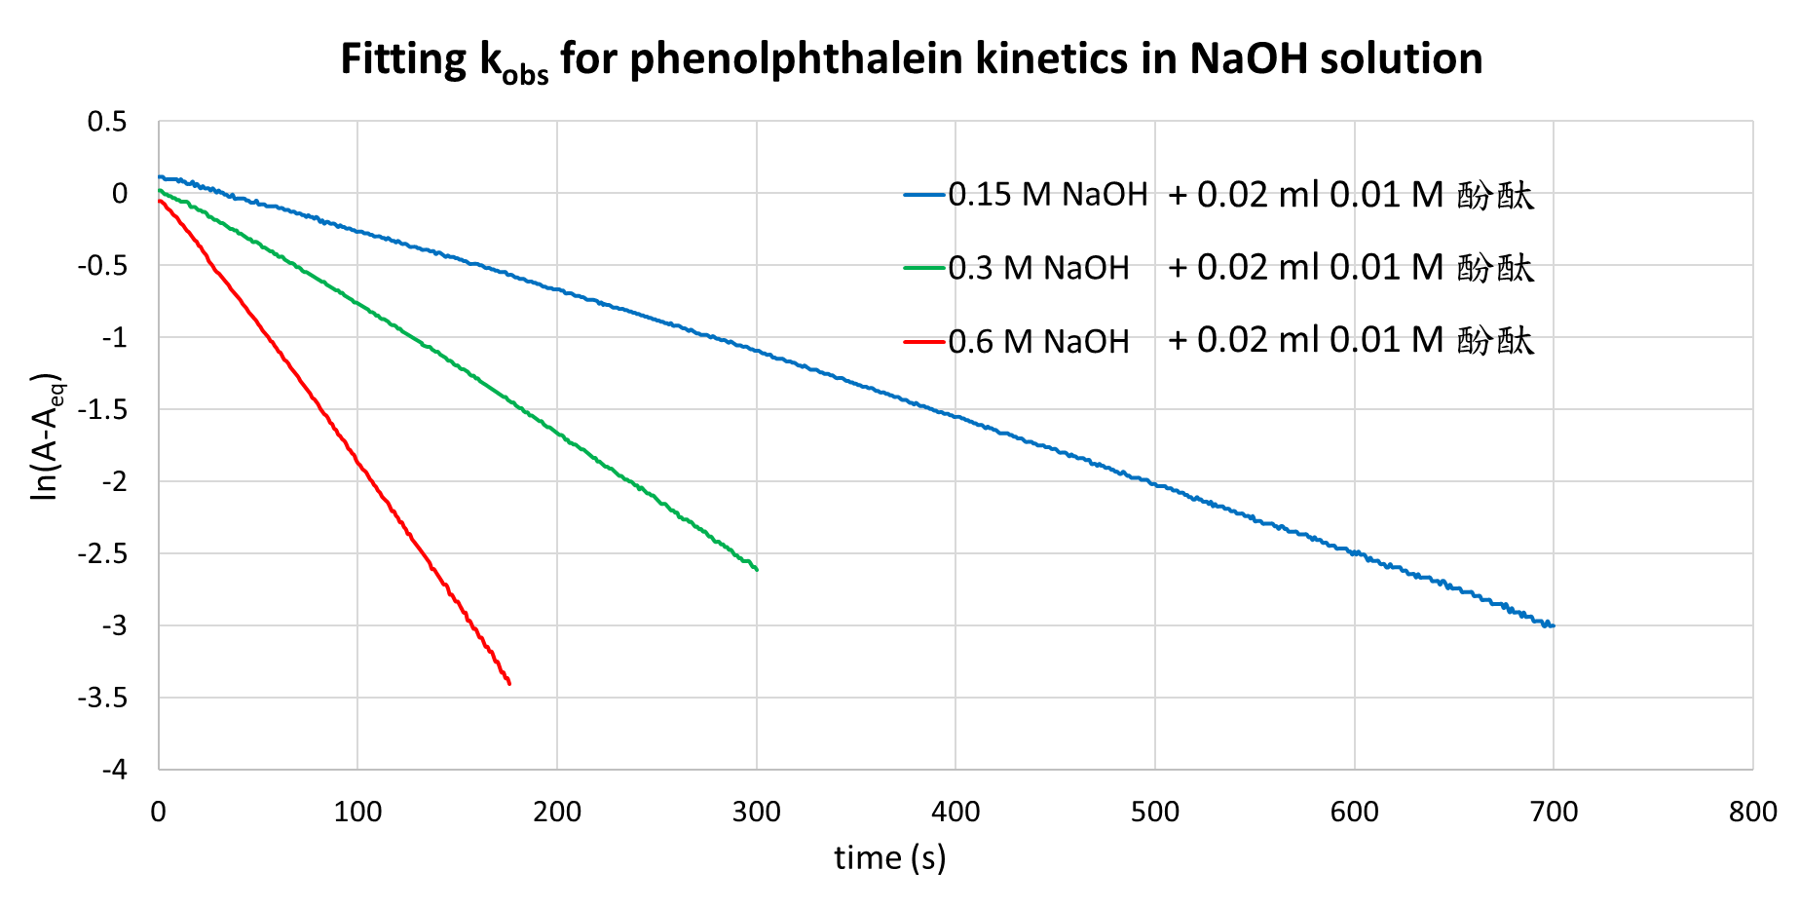
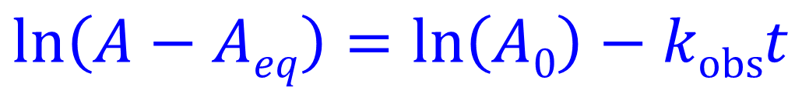
$$\ln\left(A−Aeq\right)=\ln\left(A0\right)−kobst$$

Slide 30
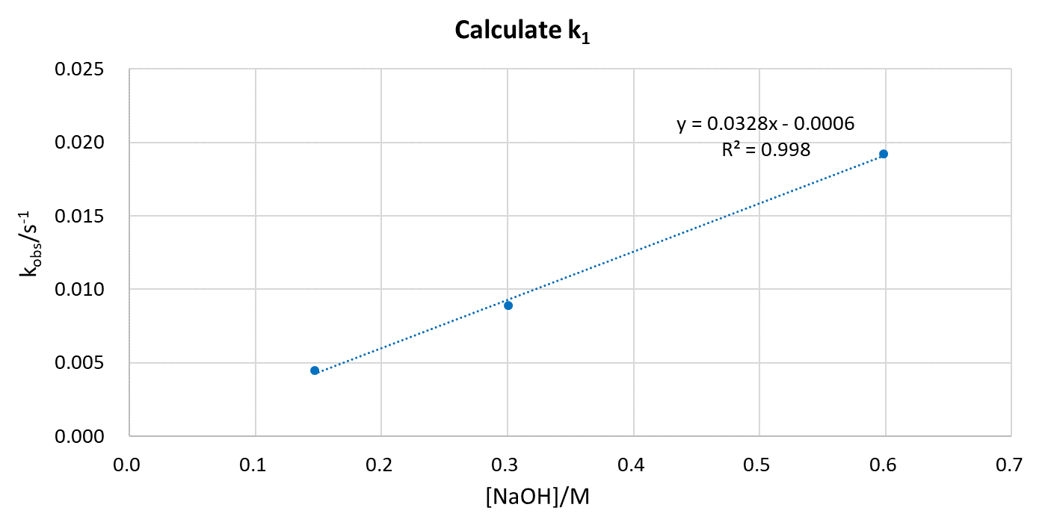
k_{obs} = k₁[OH⁻]
k₁ = 0.0329 M⁻¹s⁻¹

Slide 31
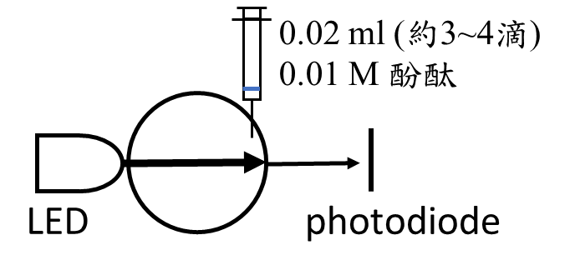
加入酚酞測量電壓並觀察顏色變化
重複測量其他濃度的氫氧化鈉溶液
重開程式並更改存檔名稱
5 ml NaOH: 0.3 M 加酚酞
等平衡 (約500秒) 後再加一次酚酞
結束測量、存檔。
選做
重開程式並更改存檔名稱
5 ml NaOH: 0.15 M 加一次酚酞
等平衡 (約1000秒)
結束測量、存檔。
5 ml NaOH: 0.6 M 加酚酞(0.1 ml)
等平衡 (約250秒) 後再加一次酚酞
結束測量、存檔。

Slide 32
【動腦】
酚酞褪色反應可能有逆反應。
1.在實驗中觀察到的那些現象支持有逆反應？
2.如何以實驗證實逆反應的存在？(設計新實驗)
3.如何測量逆反應的速率？(設計新實驗)
【好玩】
如果在溶液中加入少量酒精，會使酚酞褪色反應明顯變慢喔! Why?

Slide 33


$$$

Slide 34
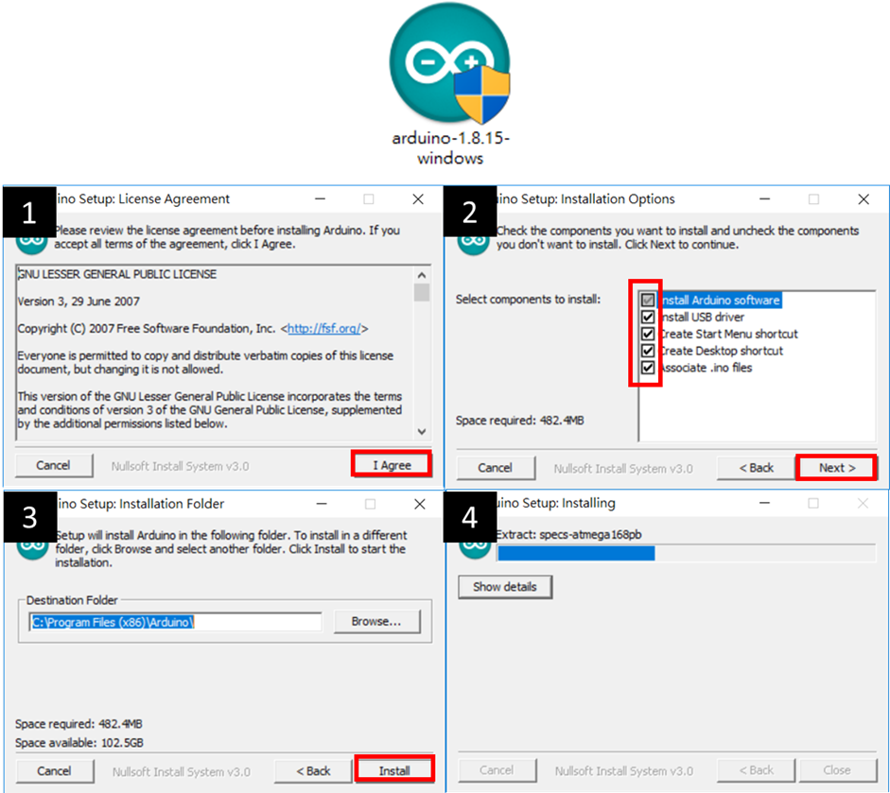
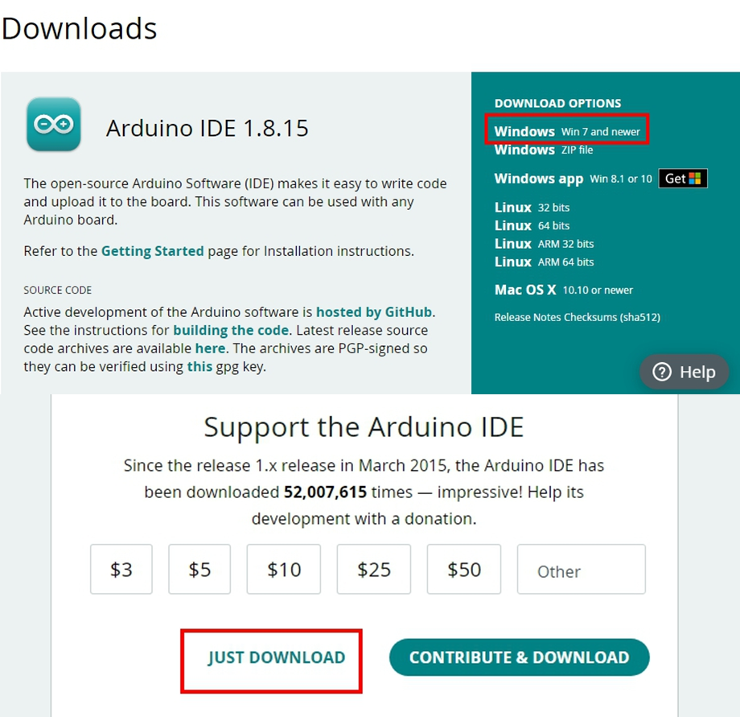
實驗流程
A. Arduino流程
Step 2. 執行並安裝程式。
Step 1. 進入Arduino官網頁面 > 點選上方Software >
選擇相容的作業系統 > 點選Just Download下載Arduino IDE 1.8.15。

Slide 35
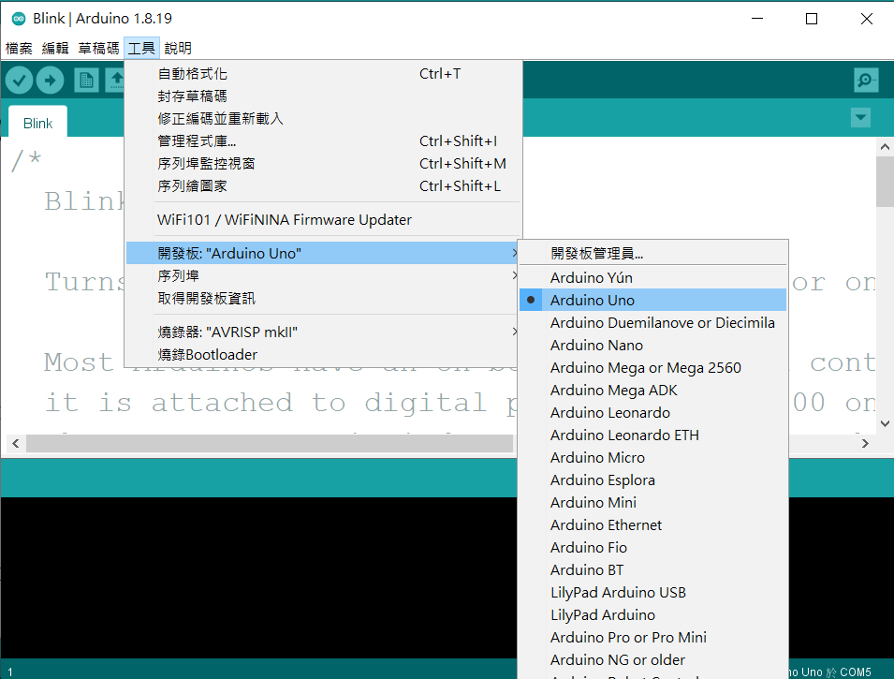
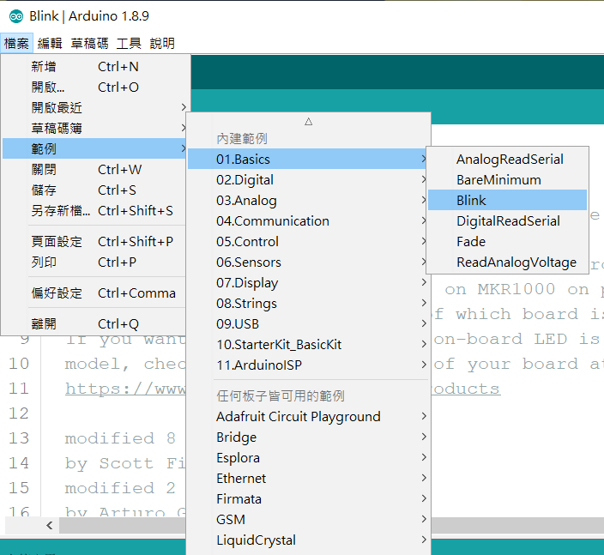
Step 3. 在Arduino程式開發工具裡面設定Arduino板子類型，以及序列埠編號。(工具 > 板子 > Arduino Uno)
Step 4. 測試Arduino，點選主選單中的「檔案 > 範例> Basics > Blink」，讓Arduino板子上的一個LED燈閃爍起來，時間間隔是1秒。

Slide 36


Step 5. 按下左上方的上傳符號上傳到Arduino，檢視左下角的狀態欄是否顯示上傳完畢。
Step 6. 觀察Arduino面板上的L燈，閃爍頻率為1秒。

Slide 37

Step 7. 輸入實驗用的Arduino程式碼並重新上傳
備註: code//註解(可copy/paste 以下code)
void setup() //程式初始設定
{Serial.begin(9600); } //開啟串口傳輸並設定鮑率
float a=0; //宣告a為浮點數變數
void loop() {// 迴圈內容重複執行
a=4.98*analogRead(A0)/1023;
//將A0收到的電壓轉成數位訊號並分成1024格 (2¹⁰)儲存至a變數
Serial.println(a); // 印出a的值並換行
delay(1000); } //迴圈間隔1秒(以毫秒為單位)

Slide 38

B.組裝裝置並開啟讀取電壓軟體
測試 photodiode
Step 1. 將photodiode模組的三條線接上Arduino，
藍線、綠線接GND， 白線接A0。

Slide 39

Step 2. 輸入右方網址下載phwu-viewer (此軟體由原分所同仁撰寫)
執行程式後可看見程式介面如下圖。
https://reurl.cc/OAReyr

Slide 40

Step 3. 可使用黑色紙遮住photodiode可看到下圖的電壓變化。
備註:
只用photodiode自身供電，故照光產生的電壓很小只有0.2V。
正式實驗中使用Arduino板之5V輸出供電給photodiode 。

Slide 41


C.更改裝置並調整電壓
Step 1. 將photodiode模組的三條線接上Arduino，
藍線接5V、綠線接GND， 白線接A0。
LED模組上的兩條線接上Arduino ，
黃線接3.3V，黑線接GND。
Step 2.用螺絲起子調整可變電阻
使電壓至約 3.5 V

Slide 42
Conclusion
1.酚酞在酸性水溶液中為無色，但在強鹼性 (pH>13)的水
溶液中也會由粉紅色褪成無色
2.酚酞在pH>13的水溶液中的褪色反應速率∝[酚酞][OH⁻]
3.其反應速率常數約為0.033 M⁻¹s⁻¹

Slide 43






酚酞的褪色速率(擬一級反應之動力學)
設k_{obs}為0.0055 s⁻¹
(k_{obs} = k₁[OH⁻])
半衰期 (t_{1/2})約為126 s
$$t_{\frac{1}{2}}=\frac{ln2}{k_{obs}}$$

